Slide 1
আজকের পাঠে সবাইকে
স্বাগতম

Slide 2
শিক্ষক পরিচিতি
মোঃ মহসিন আলম
সহকারী শিক্ষক
ধলাপাতা সঃ প্রাঃ বিঃ
হোসেনপুর, কিশোরগঞ্জ।

Slide 3
পাঠ পরিচিতি
শ্রেণিঃ তৃতীয়
বিষয়ঃ বাংলাদেশ ও বিশ্বপরিচয়
অধ্যায়ঃ 7
পাঠ শিরোনামঃ যারা তৈরি করেন।
পৃষ্ঠা নংঃ ২৪
সময়ঃ ৪০ মিনিট।

Slide 4
শিখনফল
এই পাঠ শেষে শিক্ষার্থীরা…
6.1.1-সমাজের বিভিন্ন ধরনের পেশার তালিকা তৈরি করতে পারবে।
৬.1.2-বিভিন্ন ধরনের পেশাজীবীর কাজের বর্ণনা দিতে পারবে।
৬.1.3-সমাজে সব কাজ যে সমান গুরুত্বপূর্ণ তা উপলব্ধি করবে।

Slide 5
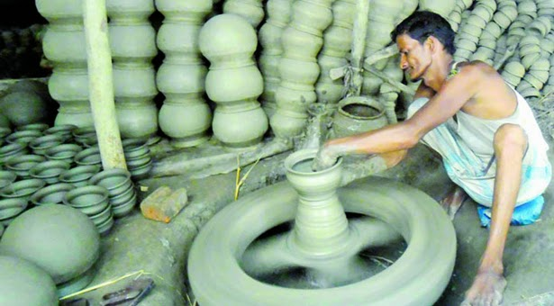
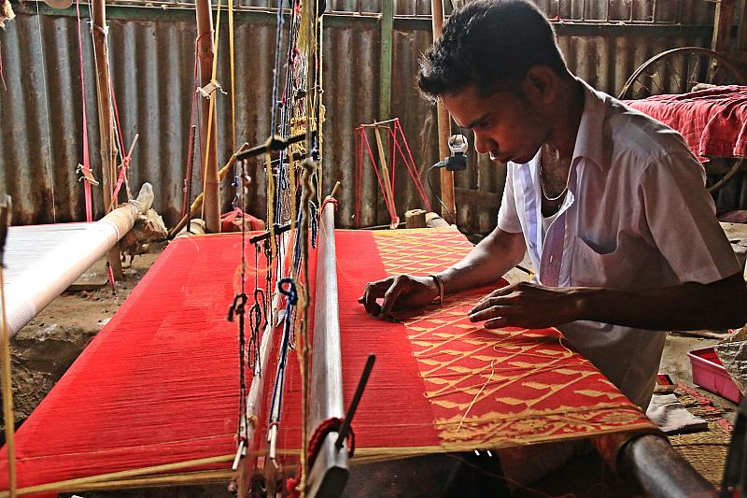
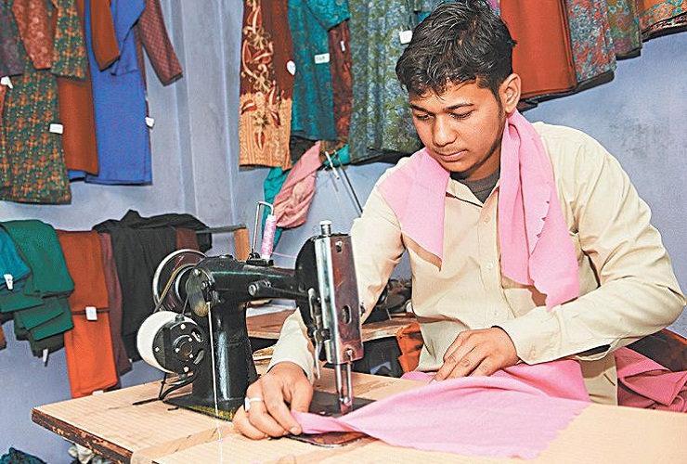
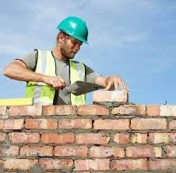
ছবিতে তোমরা কি দেখতে পাচ্ছ?

Slide 6
আজকের পাঠে আমরা বিভিন্ন পেশার মানুষ বিভিন্ন উপকরণ ব্যবহার করে নানা জিনিস তৈরি করে তাদের সম্পর্কে আলোচনা করব।

Slide 7
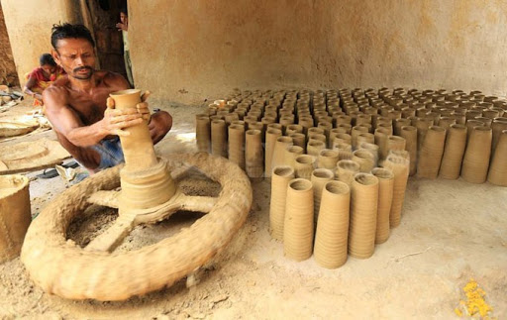
আমাদের দেশে বিভিন্ন পেশার মানুষ বাস করে।
কুমার

Slide 8
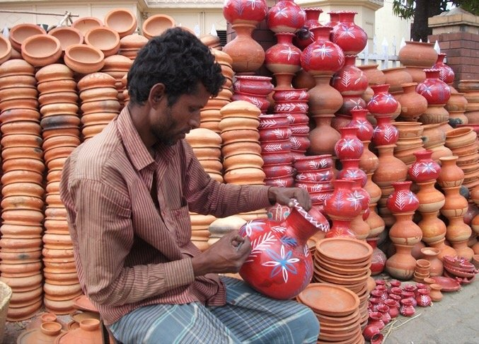
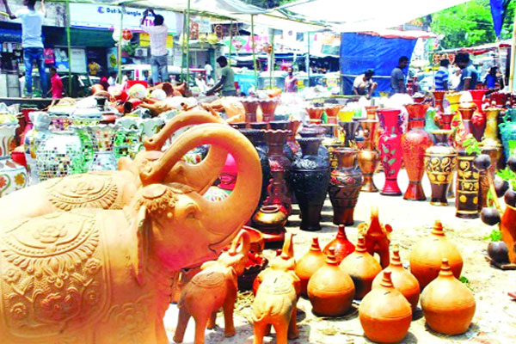
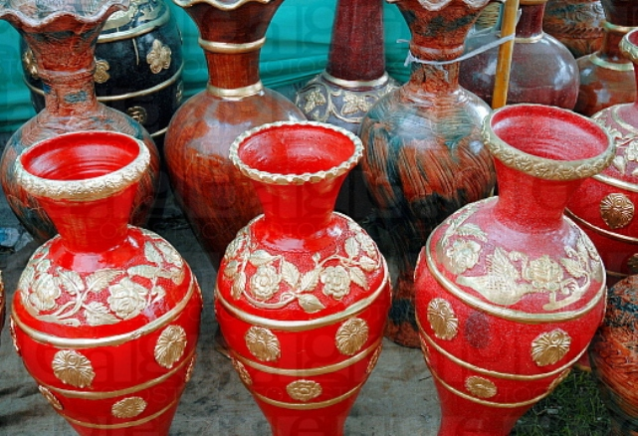
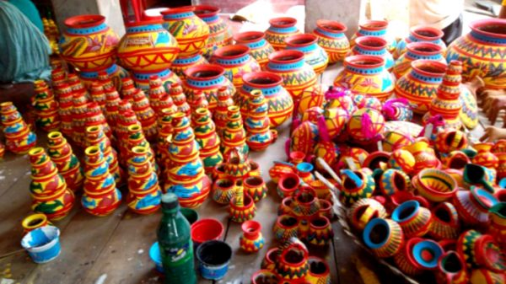
কুমার কাঁদামাটি দিয়ে হাঁড়ি, পাতিল, কলস, টব ইত্যাদি তৈরি করে। এগুলো আমরা ঘরের কাজে ব্যবহার করি।

Slide 9
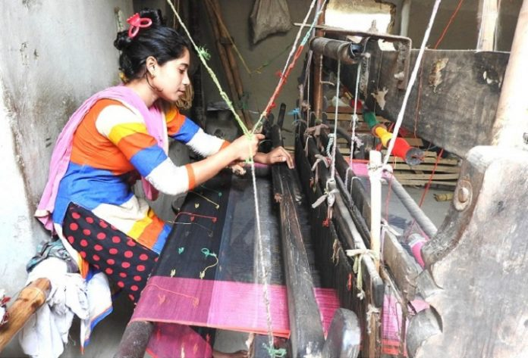
তাঁতি সুতি, রেশম ও পশমের সুতা দিয়ে তাঁতে কাপড় বুনেন।
তাঁতি

Slide 10
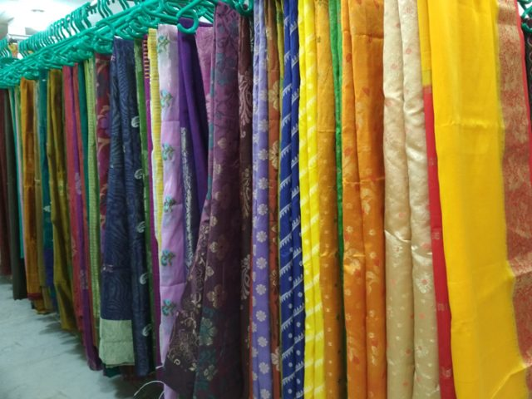
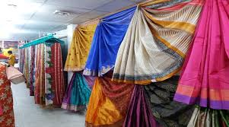
রেশম ও পশমের সুতা দিয়ে তৈরি কাপড়।

Slide 11
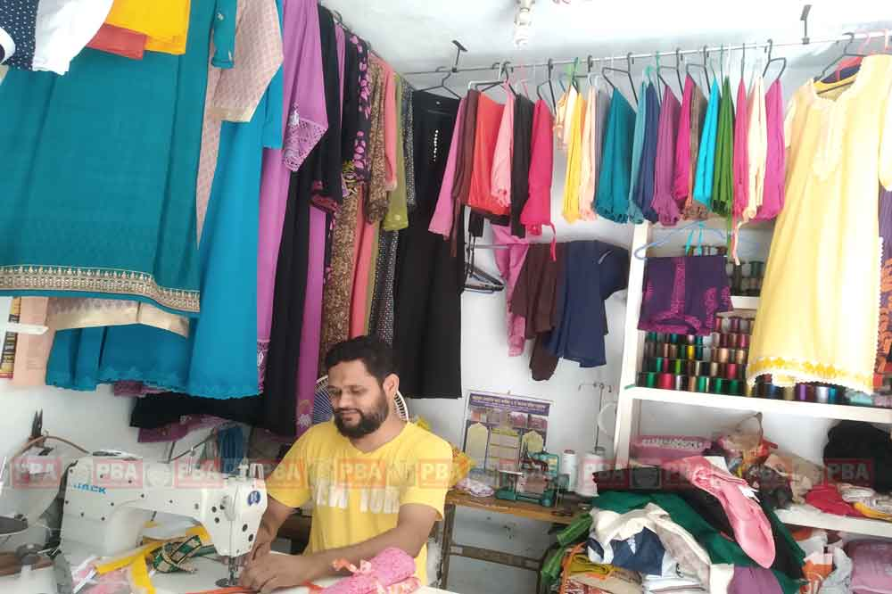
দর্জি সুতি, সিল্ক দিয়ে নানারকম পোশাক তৈরি করেন।

Slide 12
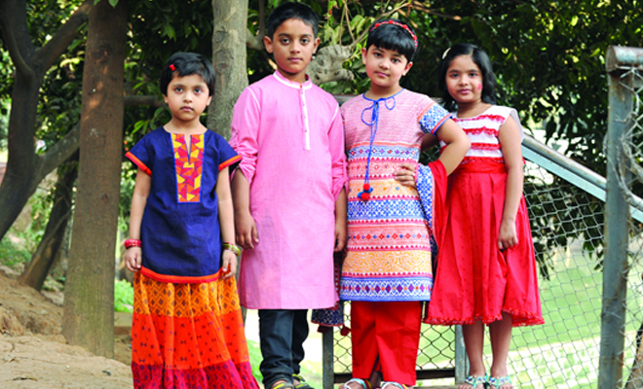
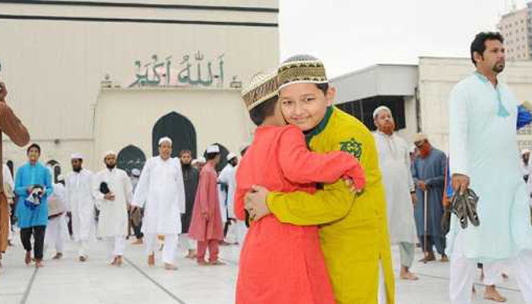
আমরা এসব পোশাক প্রতিদিন পরি। বিশেষ উৎসব ও অনুষ্ঠানে নতুন পোশাক পরে আনন্দ পাই।

Slide 13
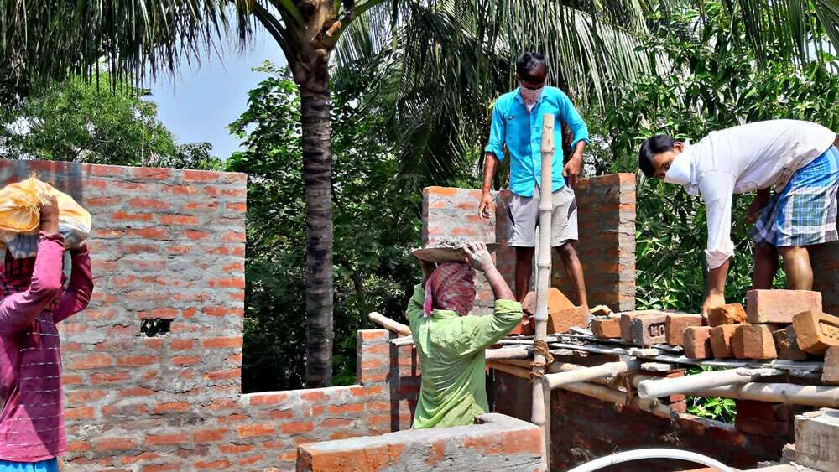
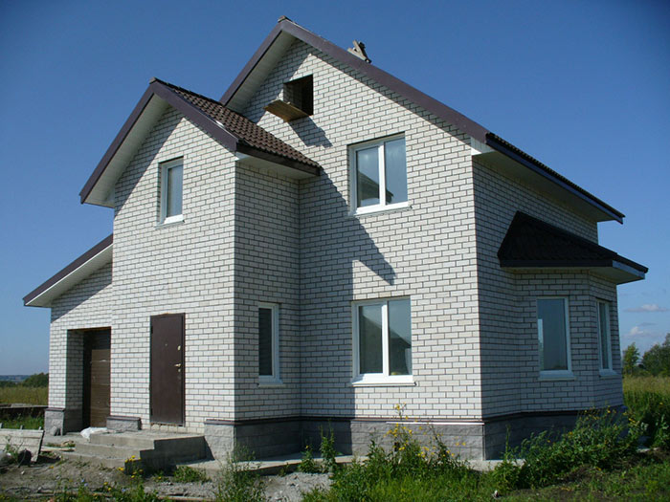
রাজমিস্ত্রি ইট, সিমেন্ট, বালু, লোহার রড ইত্যাদি দিয়ে ঘর-বাড়ি তৈরি করেন। গ্রাম ও শহর সব জায়গাতেই এমন ধরনের ঘর-বাড়ি রয়েছে।

Slide 14
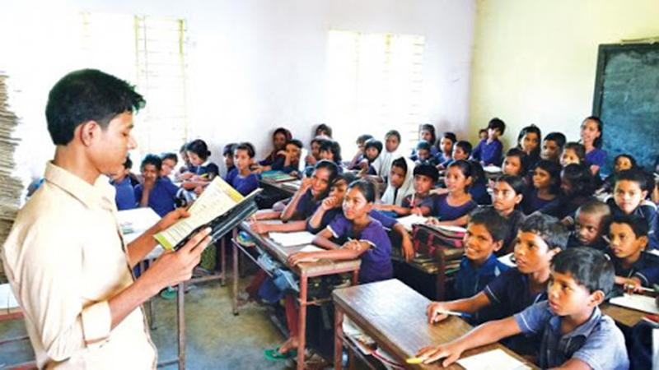
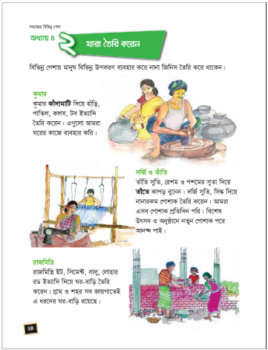
পাঠ্যবই সংযোগঃ পৃষ্ঠা নং-২৪

Slide 15
জোড়ায় কাজ
সঠিক শব্দ দিয়ে শূন্যস্থান পূরণ করি।
কাঁদামাটি
১/ কুমার…………ব্যবহার করেন।
সুতা
২/ তাঁতি…………ব্যবহার করেন।
কাপড়
৩/ দর্জি…………ব্যবহার করেন।
ইট
৪/ রাজমিস্ত্রি…………ব্যবহার করেন।

Slide 16
দলীয় কাজ
দল নং-১
কুমার ও তাঁতি কী কী উপকরণ ব্যবহার করে থাকেন? তা লিখ-
দল নং-২
দর্জি ও রাজমিস্ত্রি কী কী উপকরণ ব্যবহার করে থাকেন? তা লিখ-

Slide 17
মূল্যায়ন
১/ যারা কাঁদামাটি দিয়ে হাড়ি, পাতিল ও কলস তৈরি করেন
তাদেরকে কি বলা হয়?
কুমার
২/ যারা সুতি, রেশম ও পশমের সুতা দিয়ে কাপড় বুনেন
তাদেরকে কি বলা হয়?
তাঁতি
৩/ যারা ইট, সিমেন্ট ও বালু দিয়ে ঘর-বাড়ি তৈরি করেন
তাদেরকে কি বলা হয়?
রাজমিস্ত্রি

Slide 18
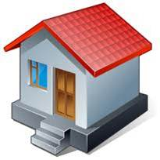
বাড়ির কাজ
যারা তৈরি করেন এরকম কয়েকটি পেশার নাম এবং তাদের কাজের বর্ণনা খাতায় লিখে নিয়ে আসবে।

Slide 19
ধন্যবাদ সবাইকে

